Slide 1
la ia
Generado con AI por IliaGPT

Slide 2
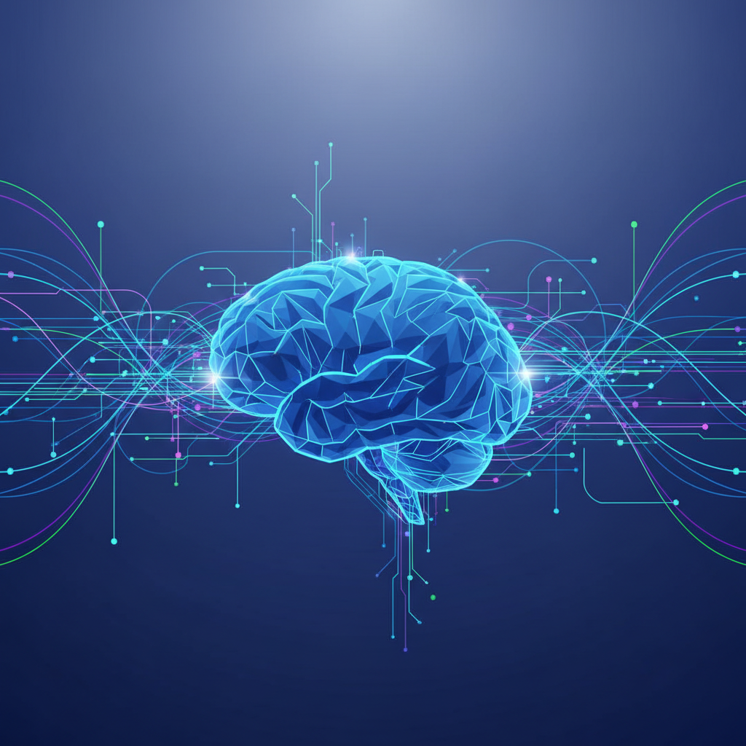
Inteligencia Artificial: El Futuro es Hoy
La IA transforma industrias con soluciones innovadoras.
Automatiza tareas repetitivas, aumentando la eficiencia.
Su impacto abarca desde medicina hasta educación.
2

Slide 3
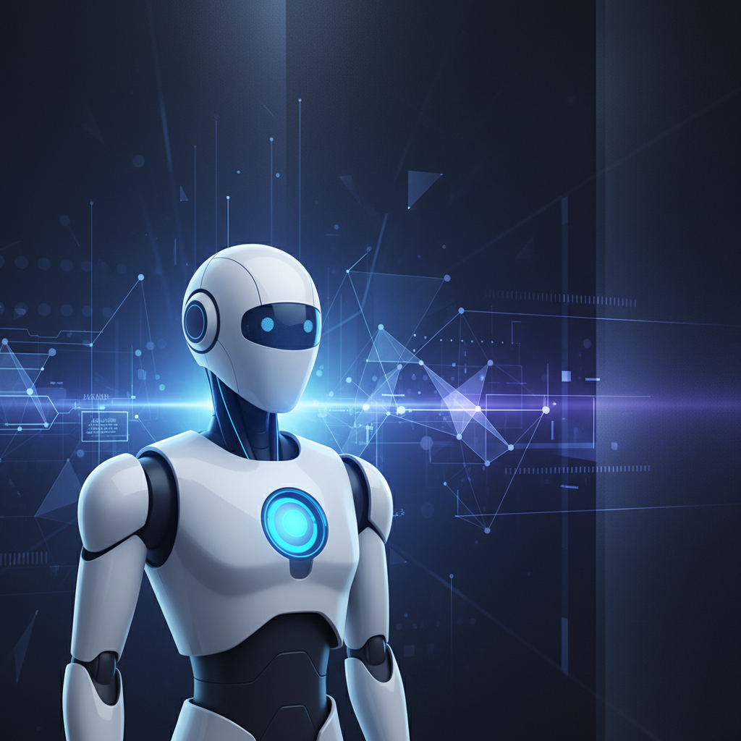
¿Qué es la Inteligencia Artificial?
IA: sistemas que imitan inteligencia humana.
Aprende, razona y resuelve problemas complejos.
Incluye machine learning y redes neuronales.
3

Slide 4
Aplicaciones Revolucionarias de la IA
Asistentes como Siri y Alexa facilitan la vida.
Diagnósticos médicos más precisos con IA.
Personalización en marketing y comercio electrónico.
4

Slide 5
Beneficios y Desafíos de la IA
Mejora productividad y reduce costos operativos.
Genera preocupaciones éticas y de privacidad.
Riesgo de desempleo por automatización masiva.
5

Slide 6
El Futuro de la IA: ¿Qué Nos Espera?
Innovaciones en transporte autónomo y sostenibilidad.
Mayor integración en nuestra vida diaria.
Necesidad de regulaciones para un uso responsable.
6

